Slide 1
红黑树

Slide 2
基本资料
在计算机科学中，数据结构（英语：data structure）是计算机中存储、组织数据的方式。
数据结构意味着接口或封装：一个数据结构可被视为两个函数之间的接口，或者是由数据类型联合组成的存储内容的访问方法封装。
大多数数据结构都由数列、记录、可辨识联合、引用等基本类型构成。举例而言，可为空的引用（nullable reference）是引用与可辨识联合的结合体，而最简单的链式结构链表则是由记录与可空引用构成。
数据结构可透过程序语言所提供的数据类型、引用及其他操作加以实现。一个设计良好的数据结构，应该在尽可能使用较少的时间与空间资源的前提下，支持各种程序运行。
不同种类的数据结构适合不同种类的应用，部分数据结构甚至是为了解决特定问题而设计出来的。例如B树即为加快树状结构访问速度而设计的数据结构，常被应用在数据库和文件系统上。

Slide 3
正确的数据结构选择可以提高算法的效率（请参考算法效率）。在计算机程序设计的过程里，选择适当的数据结构是一项重要工作。许多大型系统的编写经验显示，程序设计的困难程度与最终成果的质量与表现，取决于是否选择了最适合的数据结构。
系统架构的关键因素是数据结构而非算法的见解，导致了多种形式化的设计方法与编程语言的出现。绝大多数的语言都带有某种程度上的模块化思想，透过将数据结构的具体实现封装隐藏于用户界面之后的方法，来让不同的应用程序能够安全地重用这些数据结构。C++、Java、Python等面向对象的编程语言可使用类别来达到这个目的。
因为数据结构概念的普及，现代编程语言及其API中都包含了多种默认的数据结构，例如 C++ 标准模板库中的容器、Java集合框架以及微软的.NET Framework。数之间的接口，或者是由数据类型联合组成的存储内容的访问方法封装。
大多数数据结构都由数列、记录、可辨识联合、引用等基本类型构成。举例而言，可为空的引用（nullable reference）是引用与可辨识联合的结合体，而最简单的链式结构链表则是由记录与可空引用构成。

Slide 4
数据结构可透过程序语言所提供的数据类型、引用及其他操作加以实现。一个设计良好的数据结构，应该在尽可能使用较少的时间与空间资源的前提下，支持各种程序运行。
不同种类的数据结构适合不同种类的应用，部分数据结构甚至是为了解决特定问题而设计出来的。例如B树即为加快树状结构访问速度而设计的数据结构，常被应用在数据库和文件系统上。
正确的数据结构选择可以提高算法的效率（请参考算法效率）。在计算机程序设计的过程里，选择适当的数据结构是一项重要工作。许多大型系统的编写经验显示，程序设计的困难程度与最终成果的质量与表现，取决于是否选择了最适合的数据结构。
系统架构的关键因素是数据结构而非算法的见解，导致了多种形式化的设计方法与编程语言的出现。绝大多数的语言都带有某种程度上的模块化思想，透过将数据结构的具体实现封装隐藏于用户界面之后的方法，来让不同的应用程序能够安全地重用这些数据结构。C++、Java、Python等面向对象的编程语言可使用类别来达到这个目的。
因为数据结构概念的普及，现代编程语言及其API中都包含了多种默认的数据结构，例如 C++ 标准模板库中的容器、Java集合框架以及微软的.NET Framework。
摘自维基百科:https://zh.wikipedia.org/wiki/%E6%95%B0%E6%8D%AE%E7%BB%93%E6%9E%84

Slide 5
常见的数据结构
数组（Array）
堆栈（Stack）
队列（Queue）
链表（List）
树（Tree）
图（Map）
堆（Heap）
散列（Hash）
基本考虑因素：时间复杂度、空间复杂度

Slide 6
线性表中数据元素仅有线性关系，树则具有明显的层次性，而图的复杂性要远远超过线性表和树．在图中结点之间的关系是任意的，任何两个结点都可能相关，因此图能用来解决现实世界中一些极其复杂问题
树只是图形的受限形式。
树有方向(父/子关系)，不包含循环。 它们适合在定向非循环图(或DAG)的类别中。 所以树是DAG，限制一个孩子只能有一个父。
有一件很重要的事情要指出，树不是递归的数据结构。 由于上述限制，它们不能实现为递归数据结构。但是也可以使用通常不是递归的任何DAG实现。
图形通常首先是首先呼吸或深度。这同样适用于树。

Slide 7
用于表示有序的线性数据结构，如优先队列、关联数组、键-值的映射等。自平衡的二叉查找树的实现与其竞争对手hash表的实现，各具有优缺点。自平衡二叉查找树在按序遍历所有键值时是量级最优的，hash表不能。自平衡二叉查找树在查找一个键值时，最坏情况下时间复杂度优于hash表， O(log n)对比O(n)；但平均时间复杂度逊于hash表，O(log n)对比O(1)。
平衡树
不平衡的树结构
在这里，平衡指所有叶子的深度趋于平衡，更广义的是指在树上所有可能查找的均摊复杂度偏低。
自平衡二叉查找树的排序方法，虽然在平均时间复杂度上也是O(n log n)，但由于cache性能、树的调整操作等，性能上不如快速排序、堆排序、合并排序。

Slide 8
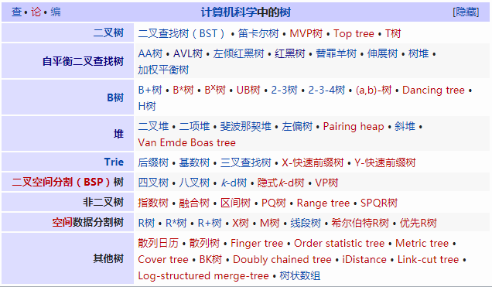

Slide 9
衡量标准
时间复杂度
空间复杂度
深度
广度
增
删
改
查

Slide 10
红黑树典型应用
STL（c++标准模板库）
Linux内核调度
Java集合框架(HashMap,TreeMap, TreeSet 等)
。。。

Slide 11
红黑树简介
红黑树是每个节点都带有颜色属性的自平衡二叉查找树，颜色为红色或黑色。在二叉查找树强制一般要求以外，对于任何有效的红黑树我们增加了如下的额外要求：
节点是红色或黑色。
根是黑色。
所有叶子都是黑色（叶子是NIL节点）。
每个红色节点必须有两个黑色的子节点。（从每个叶子到根的所有路径上不能有两个连续的红色节点。）
从任一节点到其每个叶子的所有简单路径都包含相同数目的黑色节点。
特性：从根到叶子的最长的可能路径不多于最短的可能路径的两倍长

Slide 12
相关概念
二叉查找树：
一颗二叉查找树（BST）是一颗二叉树，其中每个节点都含有一个可比较的键（以及相关联的值）且每个结点的键都大于其左子树中的任意结点的键而小于右子树的任意结点的键。
平衡二叉树：
一般的二叉查找树的查询复杂度是跟目标结点到树根的距离（即深度）有关，因此当结点的深度普遍较大时，查询的均摊复杂度会上升，为了更高效的查询，平衡树应运而生了。
dfs（深度优先）：进栈、退栈，一搜到底 bfs（广度优先）：入队、出队，步步为营

Slide 13
二叉查找树（Binary Search Tree），也称有序二叉树（ordered binary tree）,排序二叉树（sorted binary tree），是指一棵空树或者具有下列性质的二叉树：
若任意结点的左子树不空，则左子树上所有结点的值均小于它的根结点的值；
若任意结点的右子树不空，则右子树上所有结点的值均大于它的根结点的值；
任意结点的左、右子树也分别为二叉查找树。
没有键值相等的结点（no duplicate nodes）。
（感兴趣自了解）：
树堆
在计算机科学中，AVL树是最先发明的自平衡二叉查找树
在AVL树中任何节点的两个子树的高度最大差别为1，所以它也被称为高度平衡树。查找、插入和删除在平均和最坏情况下的时间复杂度都是 {\displaystyle O(\log {n})} O(\log{n})。
分布式存储中更倾向于用skiplist（跳跃列表）取代平衡树

Slide 14
二叉查找树的一般性质：
对于树中的每一个节点，如果它有左子树，则左子树中所有节点的值不大于该节点值；如果它有右子树，则右子树中所有节点的值不小于该节点的值。 根据这个性质，可以证明二叉搜索树具有执行查找、插入、删除等操作的时间复杂度为O（lgn）的特点。而且可以证明，一棵由n个节点，随机构造的二叉查找树的高度为lgn，所以顺理成章，一般操作的执行时间为O（lgn）。至于n个节点的二叉树高度为lgn的证明，可参考算法导论 第12章 二叉查找树 第12.4节。
但若是一棵具有n个节点的线性链，则此些操作最坏情况运行时间为O（n）。
而红黑树，能保证在最坏情况下，基本的动态几何操作的时间均为O（lgn）。

Slide 15
AVL树和RBTree对比
1. 如果插入一个node引起了树的不平衡，AVL和RB-Tree都是最多只需要2次旋转操作，即两者都是O(1)；但是在删除node引起树的不平衡时，最坏情况下，AVL需要维护从被删node到root这条路径上所有node的平衡性，因此需要旋转的量级O(logN)，而RB-Tree最多只需3次旋转，只需要O(1)的复杂度。
2. 其次，AVL的结构相较RB-Tree来说更为平衡，在插入和删除node更容易引起Tree的unbalance，因此在大量数据需要插入或者删除时，AVL需要rebalance的频率会更高。因此，RB-Tree在需要大量插入和删除node的场景下，效率更高。自然，由于AVL高度平衡，因此AVL的search效率更高。
3. map的实现只是折衷了两者在search、insert以及delete下的效率。总体来说，RB-tree的统计性能是高于AVL的。

Slide 16
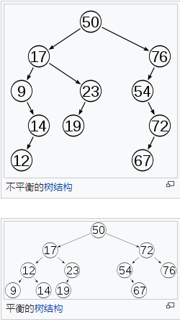
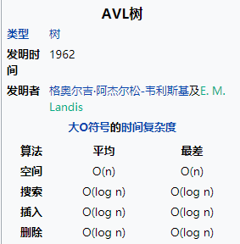
不平衡树&平衡树
AVL树

Slide 17
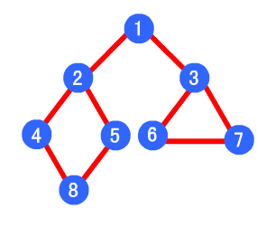
深度优先：
1->2->4->8->5->3->6->7

Slide 18
广度优先：
1->2->3->4->5->6->7->8

Slide 19
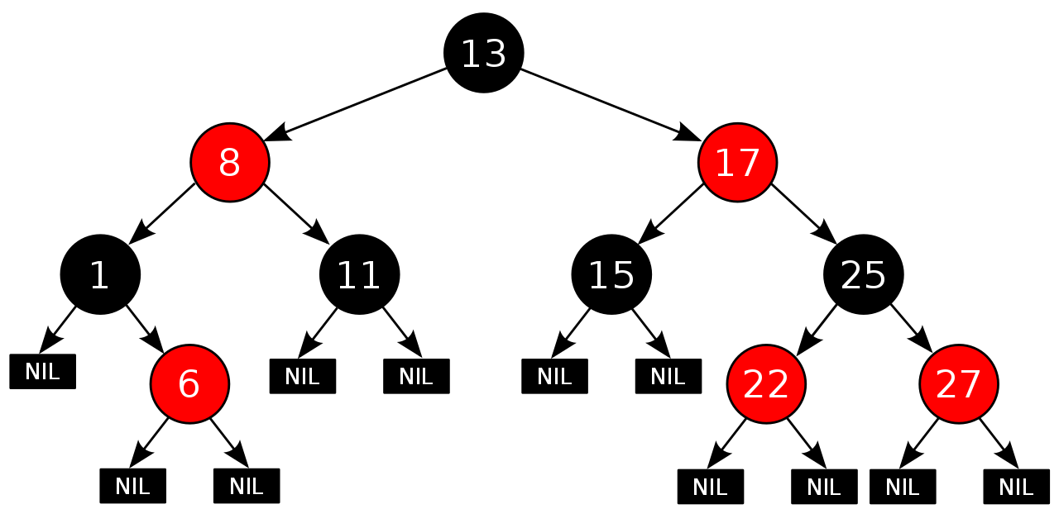
红黑树模型

Slide 20
相关概念
Java 实现的红黑树将使用 null 来代表空节点，因此遍历红黑树时将看不到黑色的叶子节点，反而看到每个叶子节点都是红色的。
性质 4 的意思是：从每个根到节点的路径上不会有两个连续的红色节点，但黑色节点是可以连续的。 因此若给定黑色节点的个数 N，最短路径的情况是连续的 N 个黑色，树的高度为 N - 1;最长路径的情况为节点红黑相间，树的高度为 2(N - 1) 。
（性质4：从每个叶子到根的所有路径上不能有两个连续的红色节点。 ）
1. 红黑树每个节点只需要1-bit附加空间 2. Splay （伸展树）不需要附加空间，但是单次操作有可能花费时间较长 所以如果是内存数据结构，一般见到rb-tree和splay比较多

Slide 21
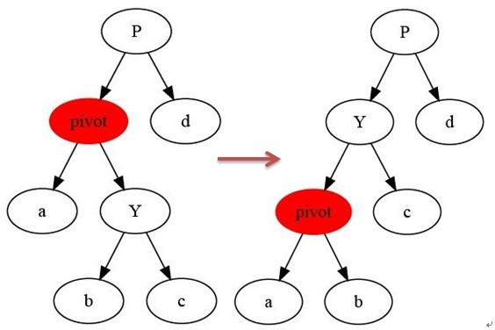
左旋

Slide 22
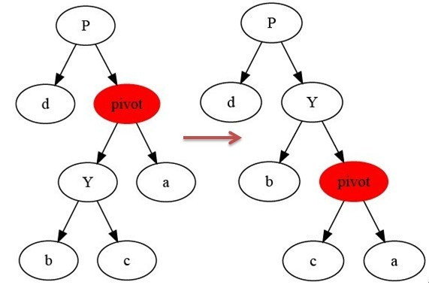
右旋

Slide 23
增
基本性质：
每个节点要么是红的，要么是黑的。
根节点是黑的。
每个叶节点，即空节点（NIL）是黑的。
如果一个节点是红的，那么它的俩个儿子都是黑的。
对每个节点，从该节点到其子孙节点的所有路径上包含相同数目的黑节点。
插入一个元素后，需要修复，修复有两种手段
重新着色
旋转操作：左旋与右旋
（1） 情况1：插入的是根节点。
原树是空树，此情况只会违反性质2。 对策：直接把此节点涂为黑色。

Slide 24
（2）情况2：插入的节点的父节点是黑色。
此不会违反性质2和性质4，红黑树没有被破坏。
对策：什么也不做。
（3）情况3：当前节点的父节点是红色且祖父节点的另一个子节点（叔叔节点）是红色。
此时父节点的父节点一定存在，否则插入前就已不是红黑树。与此同时，又分为父节点是祖父节点的左子还是右子，对于对称性，我们只要解开一个方向就可以了。 在此，我们只考虑父节点为祖父左子的情况。 同时，还可以分为当前节点是其父节点的左子还是右子，但是处理方式是一样的。我们将此归为同一类。 对策：将当前节点的父节点和叔叔节点涂黑，祖父节点涂红，把当前节点指向祖父节点，从新的当前节点重新开始算法。（当前4）

Slide 25
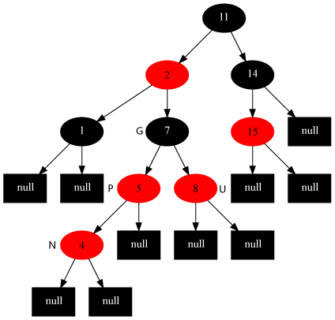
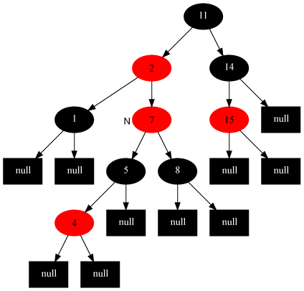

Slide 26
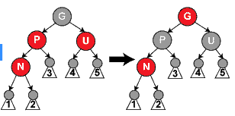
解析：N、P都为红，违反性质4；若把P改为黑，符合性质4，显然左边少了一个黑节点，违反性质5；所以我们把G，U都改为相反色，这样一来通过G的路径的黑节点数目没变，即符合4、5，但是G变红了，若G的父节点又是红的不就有违反了4，是这样，所以经过上边操作后未结束，需把G作为起始点，即把G看做一个插入的红节点继续向上检索----属于哪种情况，按那种情况操作~要么中间就结束，要么知道根结点（此时根结点变红，一根结点向上检索，那木有了，那就把他变为黑色吧）。

Slide 27
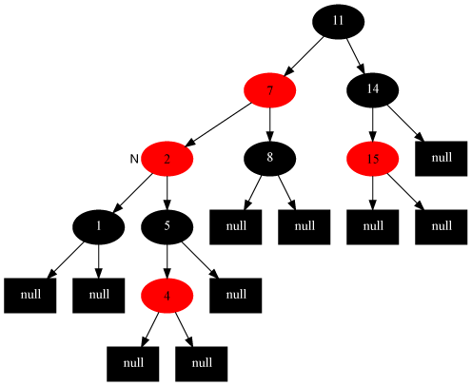
（4）情况4：当前节点的父节点是红色,叔叔节点是黑色，当前节点是其父节点的右子
对策：当前节点的父节点做为新的当前节点，以新当前节点为支点左旋。（当前7）

Slide 28
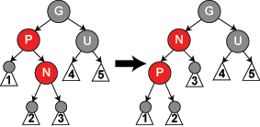
解析：由于P、N都为红，经变换，不违反性质5；然后就变成4的情形，此时G与G现在的左孩子变色，并变换，结束。

Slide 29
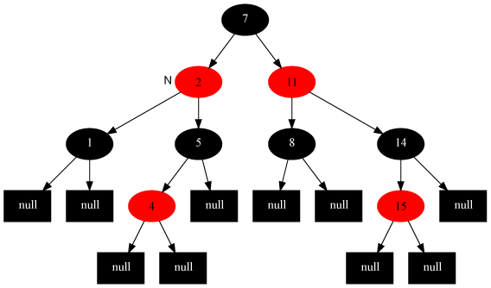
（5）情况5：当前节点的父节点是红色,叔叔节点是黑色，当前节点是其父节点的左子
解法：父节点变为黑色，祖父节点变为红色，在祖父节点为支点右旋（当前2）

Slide 30
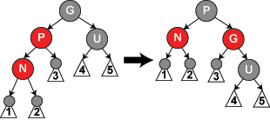
解析：经过P、G变换（旋转），变换后P的位置就是当年G的位置，所以红P变为黑，而黑G变为红都是为了不违反性质5，而维持到达叶节点所包含的黑节点的数目不变！还可以理解为：也就是相当于（只是相当于，并不是实事，只是为了更好理解；）把红N头上的红节点移到对面黑U的头上；这样即符合了性质4也不违反性质5，这样就结束了。

Slide 31
删
删除的节点的方法与常规二叉搜索树中删除节点的方法是一样的。
如果被删除的节点不是有双非空子女，则直接删除这个节点，用它的唯一子节点顶替它的位置，
如果它的子节点是空节点，那就用空节点顶替它的位置，
如果它的双子全为非空，我们就把它的直接后继节点内容复制到它的位置，之后以同样的方式删除它的后继节点，它的后继节点不可能是双子非空，因此此传递过程最多只进行一次。
二叉树节点删除的几种情况，待删除的节点按照儿子的个数可以分为三种：
没有儿子，即为叶节点。直接把父节点的对应儿子指针设为NULL，删除儿子节点就OK了。
只有一个儿子。那么把父节点的相应儿子指针指向儿子的独生子，删除儿子节点也OK了。
有两个儿子。这是最麻烦的情况，因为删除节点之后，还要保证满足搜索二叉树的结构。

Slide 32
选择左儿子中的最大元素或者右儿子中的最小元素放到待删除节点的位置，就可以保证结构的不变。当然，要记得调整子树，毕竟又出现了节点删除。习惯上选择左儿子中的最大元素，其实选择右儿子的最小元素也一样，没有任何差别，只是人们习惯从左向右。这里选择左儿子的最大元素，将它放到待删节点的位置。左儿子的最大元素其实很好找，只要顺着左儿子不断的去搜索右子树就可以了，直到找到一个没有右子树的节点，那就是最大的了。
在删除结点后，原红黑树的性质可能被改变
如果删除的是红色结点，那么原红黑树的性质依旧保持，此时不用做修正操作
如果删除的结点是黑色结点，原红黑树的性质可能会被改变，我们要对其做修正操作。
如果删除结点不是树唯一结点，那么删除结点的那一个支的到各叶结点的黑色结点数会发生变化，此时性质5被破坏。
如果被删结点的唯一非空子结点是红色，而被删结点的父结点也是红色，那么性质4被破坏。
如果被删结点是根结点，而它的唯一非空子结点是红色，则删除后新根结点将变成红色，违背性质2。”

Slide 33
如果是以下情况，恢复比较简单：
a)当前结点是红+黑色 解法，直接把当前结点染成黑色，结束此时红黑树性质全部恢复。
b)当前结点是黑+黑且是根结点， 解法：什么都不做，结束。
复杂情况：
删除修复情况1：当前结点是黑+黑且兄弟结点为红色(此时父结点和兄弟结点的子结点分为黑)
删除修复情况2：当前结点是黑加黑且兄弟是黑色且兄弟结点的两个子结点全为黑色
删除修复情况3：当前结点颜色是黑+黑，兄弟结点是黑色，兄弟的左子是红色，右子是黑色
删除修复情况4：当前结点颜色是黑-黑色，它的兄弟结点是黑色，但是兄弟结点的右子是红色，兄弟结点左子的颜色任意

Slide 34
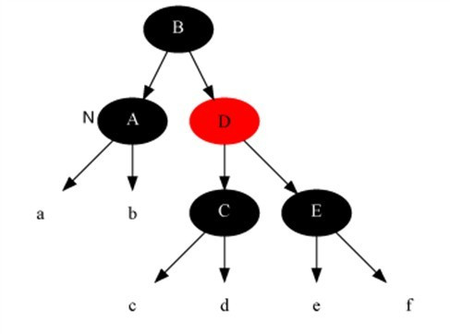
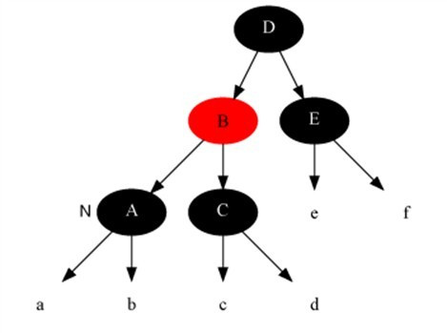
删除修复情况1：当前结点是黑+黑且兄弟结点为红色(此时父结点和兄弟结点的子结点分为黑)。
解法：把父结点染成红色，把兄弟结点染成黑色，之后重新进入算法（我们只讨论当前结点是其父结点左孩子时的情况）。此变换后原红黑树性质5不变，而把问题转化为兄弟结点为黑色的情况(注：变化前，原本就未违反性质5，只是为了把问题转化为兄弟结点为黑色的情况)。

Slide 35
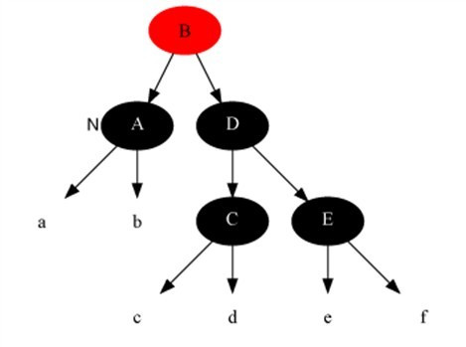
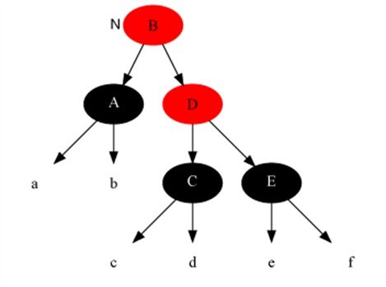
删除修复情况2：当前结点是黑加黑且兄弟是黑色且兄弟结点的两个子结点全为黑色。 解法：把当前结点和兄弟结点中抽取一重黑色追加到父结点上，把父结点当成新的当前结点，重新进入算法。

Slide 36
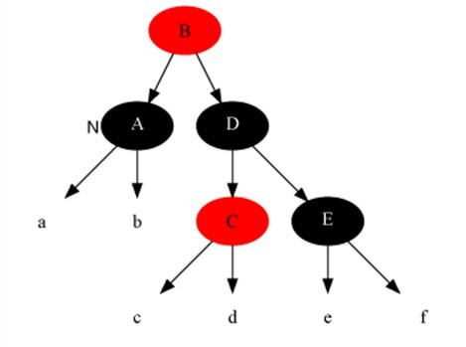
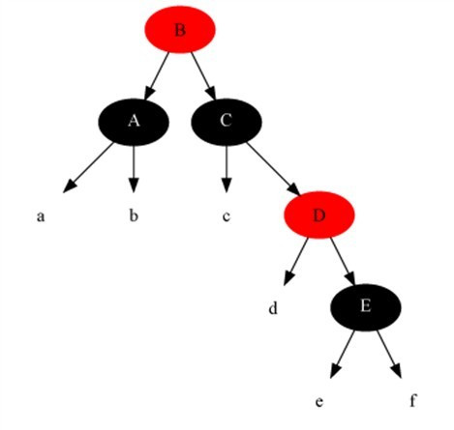
删除修复情况3：当前结点颜色是黑+黑，兄弟结点是黑色，兄弟的左子是红色，右子是黑色。 解法：把兄弟结点染红，兄弟左子结点染黑，之后再在兄弟结点为支点解右旋，之后重新进入算法。此是把当前的情况转化为情况4，而性质5得以保持

Slide 37
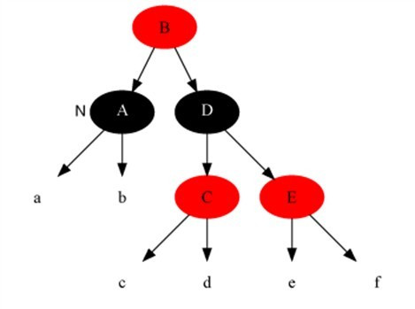
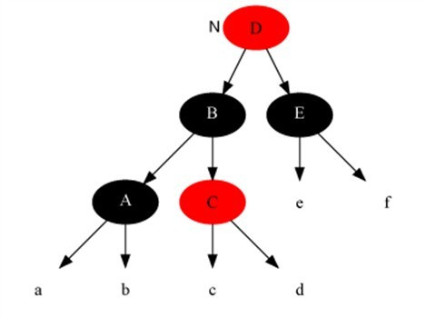
删除修复情况4：当前结点颜色是黑-黑色，它的兄弟结点是黑色，但是兄弟结点的右子是红色，兄弟结点左子的颜色任意。 解法：把兄弟结点染成当前结点父结点的颜色，把当前结点父结点染成黑色，兄弟结点右子染成黑色，之后以当前结点的父结点为支点进行左旋，此时算法结束，红黑树所有性质调整正确

Slide 38
（后续内容为建议自了解知识）
Jit：just-in-time compilation 即时编译 ：结合动态和静态
动态编译
静态编译 机器码
解释性语言
分层编译（JVM）

Slide 39
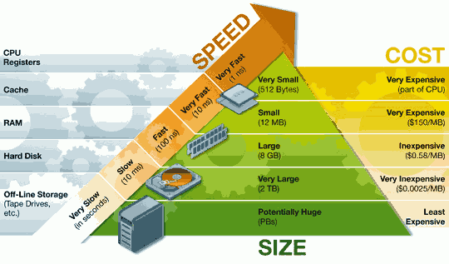

Slide 40
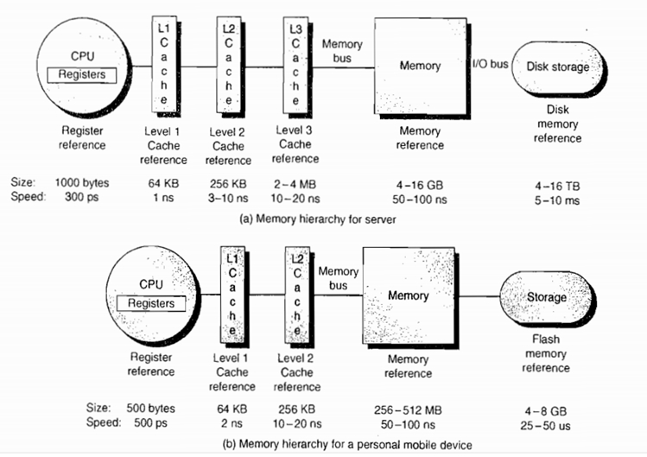

Slide 41
1.ArrayList
ArrayList 初始化大小是 10 （如果你知道你的arrayList 会达到多少容量，可以在初始化的时候就指定，能节省扩容的性能开支）
扩容点规则是，新增的时候发现容量不够用了，就去扩容
扩容大小规则是，扩容后的大小= 原始大小+原始大小/2 + 1。（例如：原始大小是 10 ，扩容后的大小就是 10 + 5+1 = 16）
2.linkedList
linkedList 是一个双向链表，没有初始化大小，也没有扩容的机制，就是一直在前面或者后面新增就好。
对于双向链表的理解。
3.HashMap（红黑树Java典型实现、部分面试要求自己设计HashMap（或调优））
HashMap 初始化大小是 16 ，扩容因子默认0.75（可以指定初始化大小，和扩容因子）
扩容机制.(当前大小 和 当前容量 的比例超过了 扩容因子，就会扩容，扩容后大小为 一倍。例如：初始大小为 16 ，扩容因子 0.75 ，当容量为12的时候，比例已经是0.75 。
触发扩容，扩容后的大小为 32.)

Slide 42
机器码
机器码指的是将硬件序列号经过一系列加密、散列形成的一串序列号。硬盘，CPU都有一个无法修改的识别码。网卡的MAC其实也算一种，但它是可以人为修改的。
软件为了防止盗版，采取了一定的保护措施。在用户注册的时候会根据用户软件所安装的计算机软硬件信息生成唯一的识别码，一般称作机器码，也叫序列号、认证码、注册申请码等。机器码一般用作软件能够唯一识别的机器，注册软件时会自动根据硬件配置产生一串序号，这串序号叫机器码，软件提供商一般根据用户所提供的机器码来产生唯一的注册码，这样所使用的软件就可以正常工作了。不过有些黑客们利用机器码和获得的注册码之间的关系，研究出注册码计算器，把机器码输入进去，经过相应的程序计算就能得到注册码。

Slide 43
机器语言、指令集
机器语言（machine language）是一种指令集的体系。这种指令集，称机器码（machine code），是电脑的CPU可直接解读的数据。
机器码有时也被称为原生码（Native Code），这个名词比较强调某种编程语言或库，它与运行平台相关的部份
指令集
指令集是存储在CPU内部，对CPU运算进行指导和优化的硬程序。
Intel主要有x86，EM64T，MMX，SSE，SSE2，SSE3，SSSE3 (Super SSE3)，SSE4A，SSE4.1，SSE4.2，AVX，AVX2，AVX-512，VMX等指令集。AMD主要是x86，x86-64，3D-Now!指令集。

Slide 44
参考资料（部分网页需要翻墙）
http://www.ruanyifeng.com/blog/2013/10/register.html
https://zh.wikipedia.org/wiki/%E7%BA%A2%E9%BB%91%E6%A0%91
https://zh.wikipedia.org/wiki/%E5%B9%B3%E8%A1%A1%E6%A0%91
http://blog.csdn.net/jeffleo/article/details/54946424
https://www.zhihu.com/question/27840936
https://segmentfault.com/a/1190000000472153
https://github.com/julycoding/The-Art-Of-Programming-By-July/blob/master/ebook/zh/03.01.md
http://blog.csdn.net/yang_yulei/article/details/26066409
https://www.cnblogs.com/daoluanxiaozi/p/3340382.html
https://www.cnblogs.com/CarpenterLee/p/5503882.html
"Linux内核中的红黑树源码"、"JDK中的红黑树源码"、"STL中的红黑树源码“
算法导论第三版

Slide 45
Thank you

